Slide 1
软件体系结构与架构设计模式

Slide 2
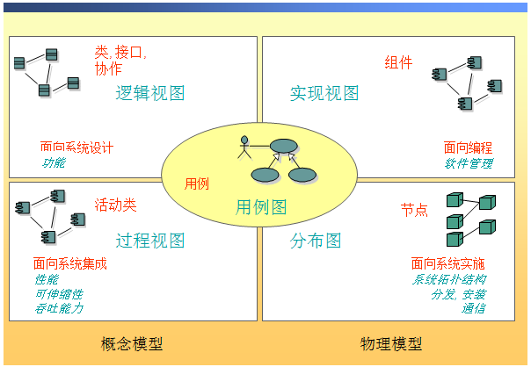
UML的软件体系结构视图

Slide 3
面向需求与分析的是“用例图”。
面向系统设计的是“逻辑视图”。
在逻辑视图范畴中主要考虑软件的横向、纵向等的结构。
从抽象的概念层次上的结构设计开始，逐步演化到具体的精细层次的结构设计为止，最终能够指导编码。

Slide 4
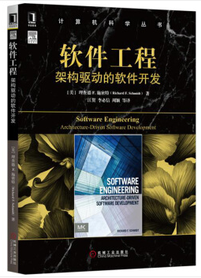
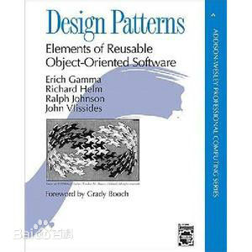
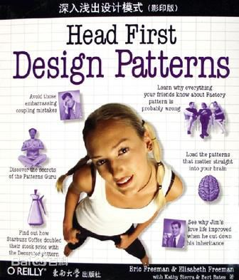
1-软件结构与设计模式的一些概念
1.1 软件复用
软件开发的一个永恒主题是“软件复用”，软件复用分为三个层次：
最低层：代码级的复用，由编程语言提供支持（继承，聚合，多态）；
第二层：功能组件级的复用，由各种设计模式实现；
最高层：系统体系架构级的复用。

Slide 5
1-软件结构与设计模式的一些概念
1.2 设计模式
设计模式是一套被反复使用，经过分类的代码设计经验总结。
使用设计模式的主要目的：获得可重用性，保证系统结构的正确性和可靠性。
1.3用设计模式的优点
不必做重复劳动，因为模式是一种指导；
使系统更具有安全性、灵活性、可靠性 。

Slide 6
1-软件结构与设计模式的一些概念
1.4 合理应用设计模式
  必要时使用，不能乱用。
  设计模式是设计人员必须掌握的基本技能。
1.5 设计模式的分类
  （1）通用职责分配模式GRASP：General Responsibility Assignment Software Patterns 。
  《Applying UML and Patterns》- Craig Larman
  （2）系统架构模式：如J2EE核心模式中的各种架构模式。
  （3）代码设计模式：GoF的23种代码设计模式。

Slide 7
2-通用职责分配软件模式
信息专家模式
  如果发现某个类拥有完成某职责所需要的所有信息（数据，属性），那么这个职责就应该分配给这个类实现和承担。
  这个类就是相对于这个职责的信息专家。

Slide 8
2-通用职责分配软件模式(续1)
创建者模式
  某个类的对象实例应该由一个相关的类来创建，或者统一由某个类集中创建。
  这种模式的例子就是GoF设计模式中的“工厂模式”的“工厂类”。

Slide 9
2-通用职责分配软件模式(续2)
低耦合模式
  低耦合思想追求类之间尽量少的耦合，避免“牵一发而动全身”的修改恶果。
  降低耦合的措施有：
    （1）优先使用“组合关系”，其次使用“继承”关系；
    （2）尽量使用接口隔离两端，将依赖另一个类的关系改为依赖另一个类的接口。

Slide 10
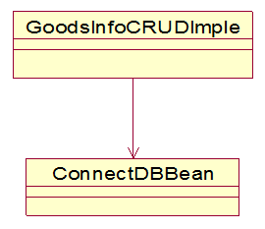
2-通用职责分配软件模式(续3)
示例1：
  上层直接依赖下层，如果将来连接数据库的类“ConnectDBBean”改变了，导致上层使用者中的代码需要改变。

Slide 11
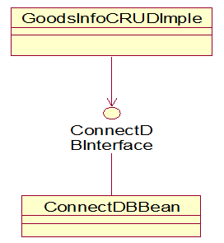
2-通用职责分配软件模式(续4)
示例2：
  如果将来连接数据库的类变了，只要它实现接口“ConnectDBInterface”，则上层使用者中的代码不需要改变。

Slide 12
2-通用职责分配软件模式(续5)
高内聚模式
  每一个模块（功能、类）都不去完成与自己职责无关的任务；
  不同的职责由不同的类来实现；
  一个类中的方法数量不宜太多，类的功能尽量专门化，类是小粒度的；
  服务请求者使用类的时候再以组合的方式调用多个小粒度的类。

Slide 13
3- 系统架构模式
架构关注的是“高层设计”。
架构模式有：
  层体系模式
  门面模式
  MVC模式、控制器模式
  中介模式 等。

Slide 14
3- 系统架构模式(续1)
3.1 层体系模式
软件系统中的层是一个大尺度的元素，通常由一些系统包、或者子系统、组件等组成。层在计算机领域是一个非常普遍的概念。
经过合理地分层和隔离，使得某一层都能够为上层提供服务，成为服务的提供者；同时也可以从下层获得需要的服务，成为服务的需求者（客户端） 。

Slide 15
3- 系统架构模式(续2)
3.2 层体系结构的特点
层是一种弱耦合结构，层与层之间的依赖是向下的，下层对上层是无知的（下层不知道上层的存在），改变上层的设计对下层没有任何影响；
而上层是知道下层存在的，改变下层的设计可能会影响上层。好的设计方案就是要使这样的影响降到最小，甚至没有影响 。

Slide 16
3- 系统架构模式(续3)
层架构模式为软件的重用提供了结构上的支持，只要在相邻的上、下层之间提供接口和接口实现，就能够允许每层使用不同的方法和技术来实现。
将系统合理地分层，使开发小组人员自然分工 。

Slide 17
3- 系统架构模式(续4)
目前，在实际开发中，通常对标准三层架构进行扩展，现在至少为5 - 6层：
  表示层（Presentation）
  控制层（Controller）
  业务逻辑层（Business Logic）
  数据访问层（ Data Access）
  数据持久层（Data Persistence ）
  数据存储层（Data Source）
分层结构能够避免在应用系统的需求发生变化时产生“牵一发动全身”的连锁修改的不良后果。
每个组件都可以对下层中的组件进行调用 。

Slide 18
3- 系统架构模式(续6)
3.3 使用层架构时应遵循的原则
使用层架构时应遵循的原则是“各层之间相互独立”。实现这个原则的方法是“面向接口的编程实现”。
层与层之间进行相互关联时，只通过接口进行连接 。

Slide 19
3- 系统架构模式(续7)
3.4 分层的优点
上层不需要了解目标层组件内部的具体细节。当改变组件内部的细节时，（尽量）不影响上层的调用，不影响上层的功能的实现。
3.5 分层的缺点
层架构不能封装所有的功能；
层架构降低了数据的传送效率。

Slide 20
3- 系统架构模式(续8)
3.6 分层的难点
  层架构模式系统设计工作中最难的问题是：
  系统应该如何分层？
  每个层中应该提供哪些组件？
  每个组件中的各个类要承担什么职责?

Slide 21
3- 系统架构模式(续9)
解决难点的思想
  （1）分层时要遵循“高内聚、低耦合”的职责设计原则；
  （2）将粗粒度的逻辑结构组织到不同的层中，每一层具有独立和相关的职责；
  （3）使低层成为低级和通用的服务提供者，较高层能够获得更多不同的服务；
  （4）还要把握高层应该依赖低层，避免从低层到高层的耦合。

Slide 22
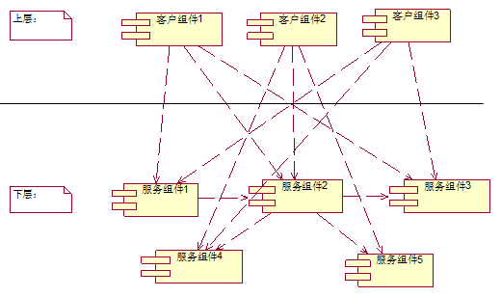
4- 门面模式
利用门面模式实现各层之间的关联与协作。
如：某层中的各个组件需要访问另一层中的不同组件，导致层与层之间出现“多对多”的关联形式：

Slide 23
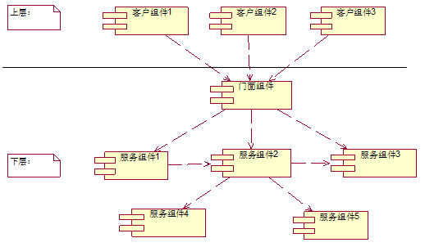
4- 门面模式(续1)
解决办法：
用“门面架构模式”分离“多对多”的关联。

Slide 24
5- 控制器模式
在很多表示层框架的架构设计中，都应用了“控制器”实现“表示层（显示交互）”和“模型逻辑（业务）”之间的分离与协作。即：典型的MVC模式。
其中的控制器一般分为“前端控制器”和“后端业务调度控制器”两种。

Slide 25
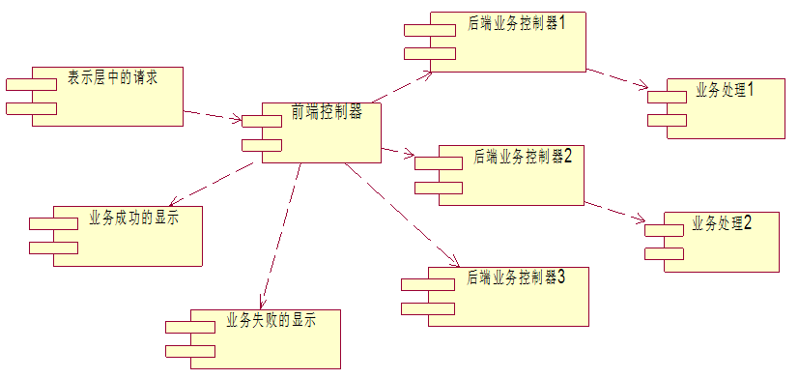
5- 控制器模式(续1)

Slide 26
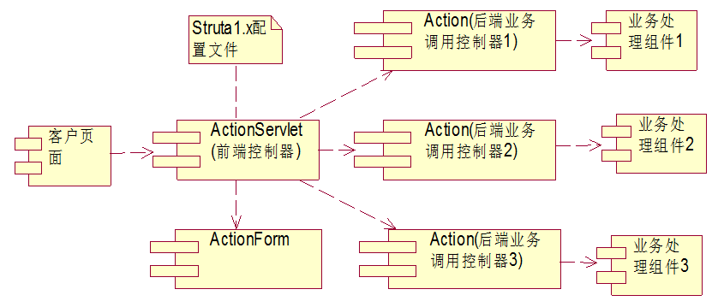
5- 控制器模式(续2)
典型实现该模式的框架就是“Struts”。
Struts 1.x框架:

Slide 27
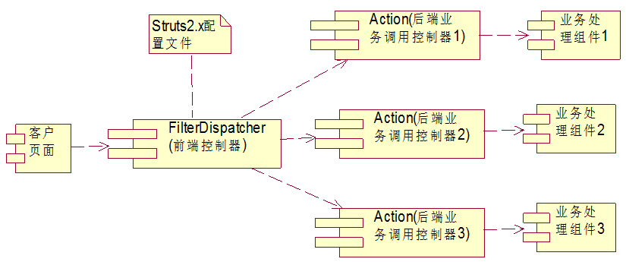
5- 控制器模式(续3)
Struts 2.x框架：

Slide 28
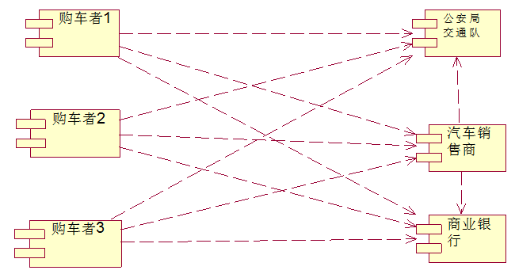
6- 中介模式
利用中介模式实现封装一系列对象之间的交互。
生活中的“购车者”在购买汽车时分别要与“公安局交通队”、“汽车销售商”和“商业银行”等人员交互，从类的角度看，它们之间的关系如图：
系统的耦合紧密。

Slide 29
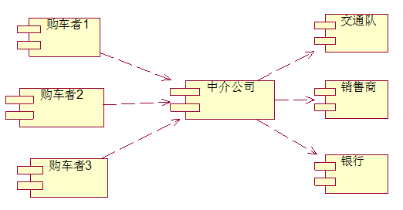
6- 中介模式(续1)
解决的办法是：
引入一个“中介公司”来隔离各个部分，降低系统中交互的复杂性。

Slide 30
6- 中介模式(续2)
注意
门面模式与中介模式的区别：
门面模式：门面组件之后的各个组件之间有可能仍有相互之间的关联。
中介模式：中介组件引入后，使与中介关联的各个组件之间的关联被断绝，它们都只与中介打交道。

Slide 31
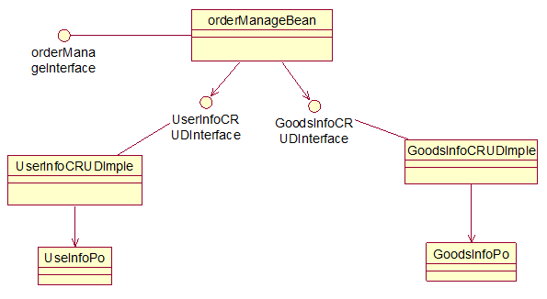
7- 练习
有如下组件之间的调用关系：
问：用什么架构模式进行设计改进？ 画出改进后的组件关联关系。

Slide 32
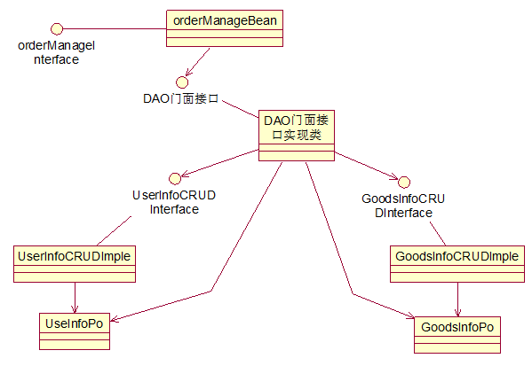
7- 练习(续1)
答：应用门面模式改进

Slide 33
8- 思考
对于基于Web的“海大体育场馆管理系统”，请构思它的架构。

Slide 34
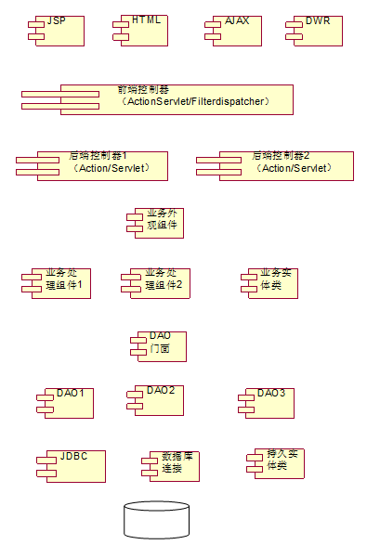

Slide 35
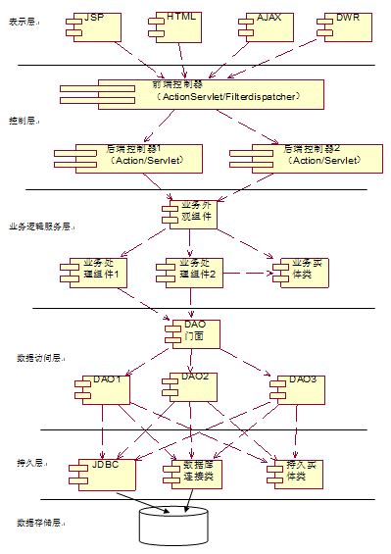
划
分
层
次，
并
加
上
调
用
关
系：

